Slide 1

分布式训练系列
来个总结
ZOMI

Slide 2
About 关于本内容
具体内容
大模型训练挑战
AI框架的分布式
AI集群架构
AI集群通信
大模型算法
分布式并行算法
大模型混合并行
内存和计算优化

Slide 3


Slide 4
深度学习迎来大模型（Foundation Models）
自监督学习方法，可以减少数据标注，降低训练研发成本
解决模型碎片化，提供预训练方案
模型参数规模越大，有望进一步突破现有模型结构的精度局限
e.g. 语言模型 GPT-3
8 张 V100，训练时长 36 年
512 张 V100，训练近 7 个月

Slide 6
AI 集群

Slide 10

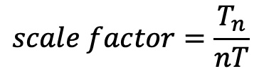
加速比
假设单设备吞吐量为T，n个设备系统的吞吐量应为nT，系统实际达到吞吐量为Tn，则加速比为：
$$scale factor=\frac{T_{n}}{nT}$$
边际效应受限

Slide 11

通讯硬件
机器内通信
共享内存
PCIe
NVLink（直连模式）
机器间通信
TCP/IP网络
RDMA网络（直连模式）

Slide 12
通讯硬件
机器内通信
共享内存
PCIe
NVLink（直连模式）
机器间通信
TCP/IP网络
RDMA网络（直连模式）

Slide 13

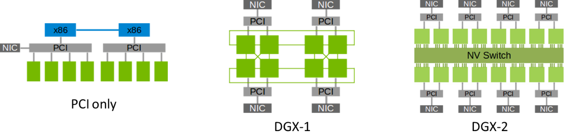
通信软件：提供集合通信
MPI
通用接口，可调用 Open-MPI, MVAPICH2, Intel MPI, etc.
NCCL / HCCL
GPU通信优化，仅支持集中式通信

Slide 14
深度学习迎来大模型（Foundation Models）
自监督学习方法，可以减少数据标注，降低训练研发成本
解决模型碎片化，提供预训练方案
模型参数规模越大，有望进一步突破现有模型结构的精度局限
e.g. 语言模型 GPT-3
8 张 V100，训练时长 36 年
512 张 V100，训练近 7 个月

Slide 15
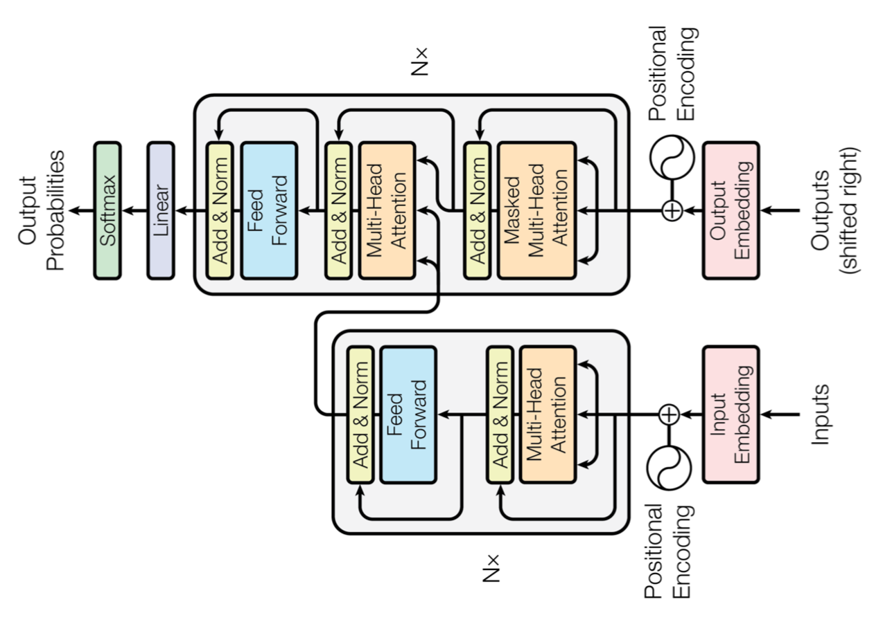
Transformer 取代RNN、CNN进入大模型时代

Slide 16
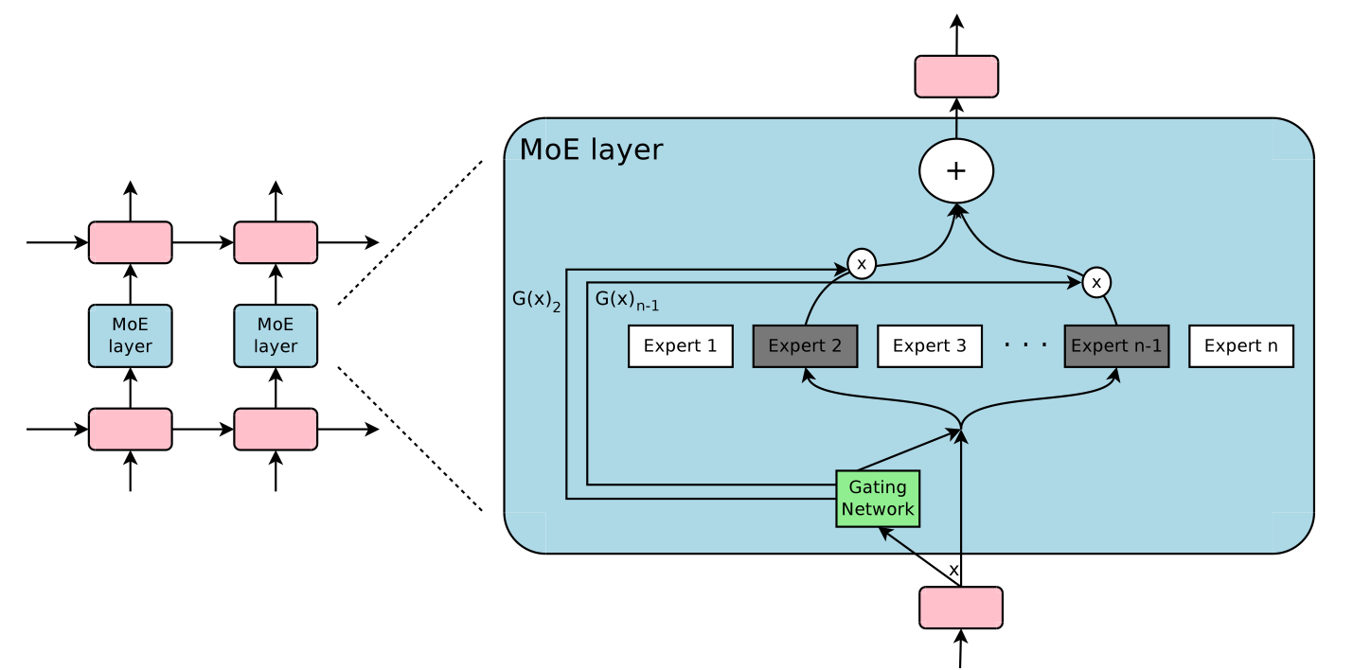
MoE 稀疏混合专家结构模型参数量进一步突破
稀疏门控专家混合模型（Sparsely-Gated MoE）：旨在实现条件计算，即神经网络的某些部分以每个样本为基础进行激活，作为一种显著增加模型容量和能力而不必成比例增加计算量的方法。

Slide 17

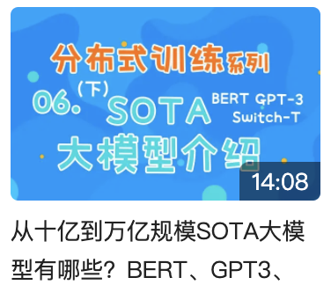
深度学习迎来大模型（Foundation Models）

Slide 18
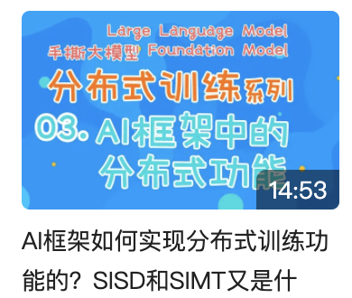

分布式训练系统
定义：能够分布式地执行深度学习的训练的系统
分布式用户接口
用户通过接口，实现模型的分布化
执行单节点训练
产生本地执行的逻辑
通信协调
实现多节点之间的通信协调
意义：提供易于使用，高效率的分布式训练

Slide 19
分布式训练系统

Slide 20
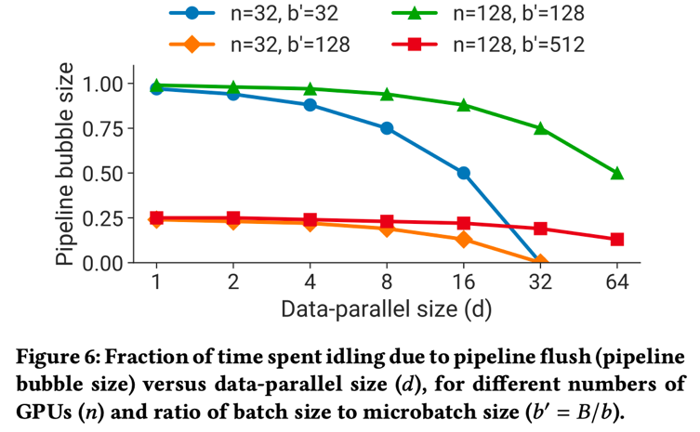
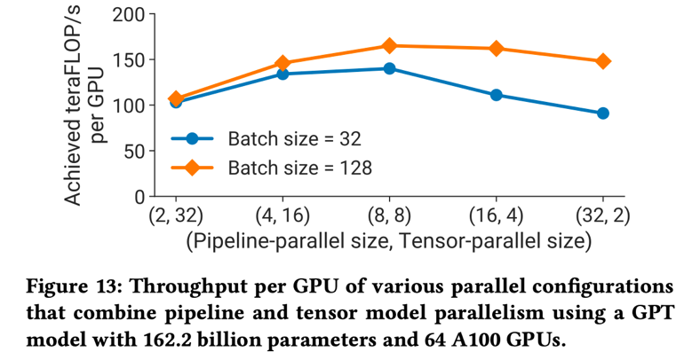
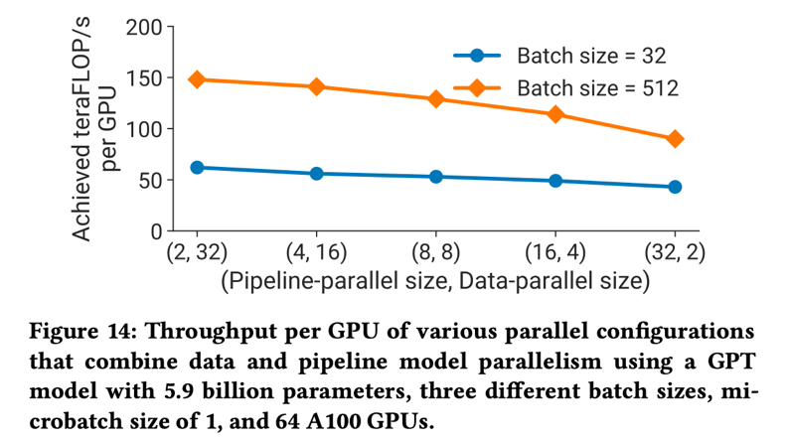
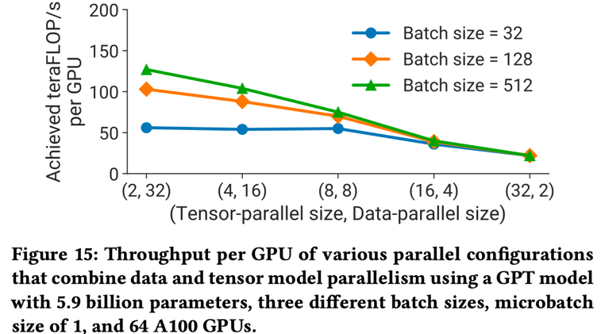
Narayanan, Deepak, et al. "Efficient large-scale language model training on gpu clusters using megatron-lm." Proceedings of the International Conference for High Performance Computing, Networking, Storage and Analysis. 2021.

Slide 21
大模型训练挑战
成功路上总有绊脚石！

Slide 22

大模型训练挑战
大规模训练技术中，不仅要求AI芯片的计算性能足够强悍，同时也依赖于AI框架的大规模分布式训练的运行和调度效率，以及在分布式并行等各种优化手段的权衡。
200B参数，参数内存占用754GB内存，训练过程需要3500GB+内存（权重+激活+优化器状态），一个模型需要100多张卡才能存放下
内存墙
性能墙
通讯过程，需要综合考虑数据参数量、计算量、计算类型、数据样本量、集群带宽拓扑和通讯策略等不同的因素，才能设计出性能较优的切分策略，最大化利用通讯效率，提高通讯比。
在数千节点的集群上，要保证计算的正确性/性能/可用性，手工分布式难免全面兼顾
通讯墙
调优墙
大模型的分布式训练
考验的是算法、数据、框架、资源调度等
全栈和全流程的综合能力

Slide 23
大模型训练挑战
深度学习训练耗时：
训练耗时 = 训练数据规模 x 单步计算量 / 计算速率
模型相关
可变因素
计算速率：
计算速率 = 单设备计算速率 x 设备数 x 多设备并行效率（加速比）
混合精度
算子融合
激活重计算
加速优化器
服务器架构
通信拓扑优化
数据并行
模型并行
流水并行

Slide 24
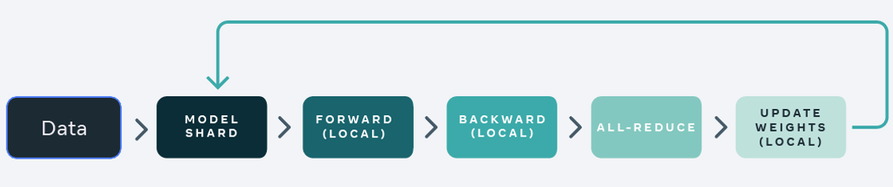
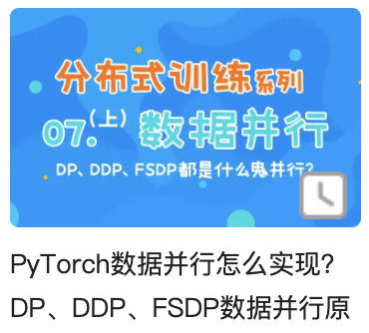
Data parallelism 数据并行
Data parallelism, DP
Distribution Data Parallel, DDP
Fully Sharded Data Parallel, FSDP

Slide 25

MP: Tensor parallelism 张量并行
Divide parameters in the layer into different devices, which we called tensor model parallelism
张量并行：将计算图中的层内的参数切分到不同设备，即层内并行

Slide 26

MP: Pipeline parallelism 流水线并行
Model divided layers into different devices, which we called pipeline parallelism
流水线并行：按模型layer层切分到不同设备，即层间并行
Stage

Slide 27

混合并行：DLRM 推荐大模型
Naumov, Maxim, et al. "Deep learning recommendation model for personalization and recommendation systems." arXiv preprint arXiv:1906.00091 (2019).

Slide 28
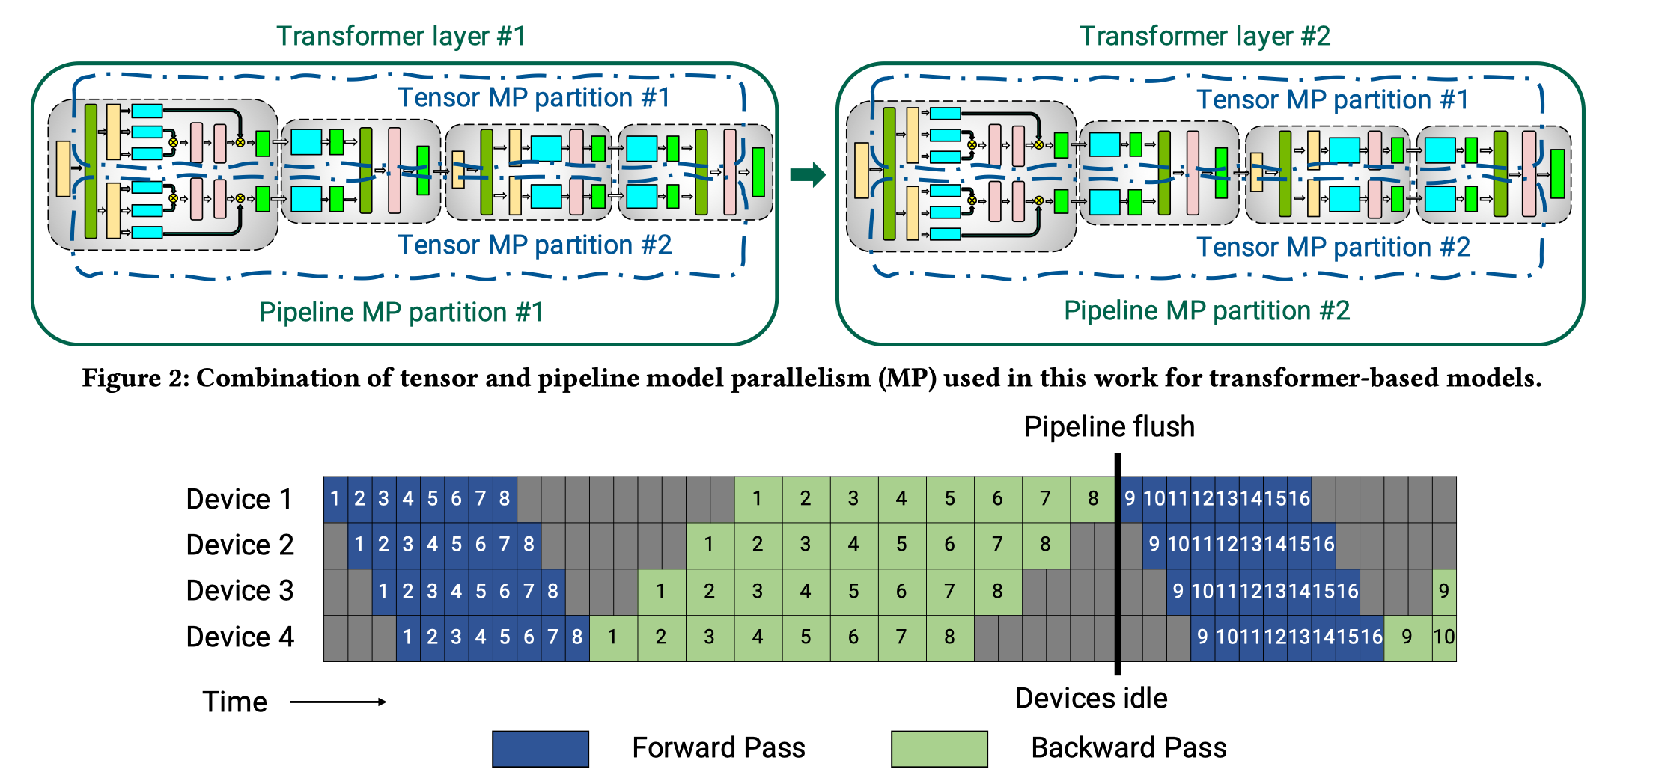
混合并行：Megatron-LM 语言大模型
Narayanan, Deepak, et al. "Efficient large-scale language model training on gpu clusters using megatron-lm." Proceedings of the International Conference for High Performance Computing, Networking, Storage and Analysis. 2021.

Slide 29
大模型训练挑战
深度学习训练耗时：
训练耗时 = 训练数据规模 x 单步计算量 / 计算速率
模型相关
可变因素
计算速率：
计算速率 = 单设备计算速率 x 设备数 x 多设备并行效率（加速比）
混合精度
算子融合
激活重计算
加速优化器
服务器架构
通信拓扑优化
数据并行
模型并行
流水并行

Slide 30
About 关于本内容
具体内容
大模型训练挑战
AI框架的分布式
AI集群架构
AI集群通信
大模型算法
分布式并行算法
大模型混合并行
内存和计算优化

Slide 31
Notes:
31

